Slide 1


INSTITUTO TECNOLOGICO SUPERIOR DE CIUDAD HIDALGO
PLATICA DE RESIDENCIAS PROFESIONALES Y TITULACIÓN
IMPARTE:
L.I. ALMA GABRIELA RUIZ VARGAS
ENCARGADA DEL PROCESO DE RESIDENCIAS PROFESIONALES Y TITULACIÓN

Slide 2
INSTITUTO TECNOLOGICO SUPERIOR DE CIUDAD HIDALGO
RESIDENCIAS PROFESIONALES
Las Residencias Profesionales se plantean como un proceso de aprendizaje que implica la aplicación del conocimiento teórico adquirido en las aulas con diversas experiencias prácticas a las cuales propondrá respuesta dentro del ámbito laboral.
DURACION DE LAS RESIDENCIAS 4-6 MESES
DEBEN CUBRIR 500 HRS
NOTA IMPORTANTE:
LAS RESIDENCIAS PROFESIONALES , NO SE PUEDE REPROBAR , SI LA REPRUEBAS PIERDES LA CARRERA.

Slide 3

INSTITUTO TECNOLOGICO SUPERIOR DE CIUDAD HIDALGO
La secuencia de pasos a realizar para el desarrollo de un proyecto de residencias profesionales es:
1.- El área de vinculación informa a los alumnos sobre los proyectos existentes en las diferentes empresas que participan en el programa

Slide 4

INSTITUTO TECNOLOGICO SUPERIOR DE CIUDAD HIDALGO
2.- La división de estudios profesionales solicita al alumno constancia del 80% de créditos aprobados, liberación de servicio social y liberación de créditos complementarios. Lo cual deberá solicitar al departamento de control escolar. Una Vez finalizado semestre AGOSTO-DICIEMBRE 2022.

Slide 5

INSTITUTO TECNOLOGICO SUPERIOR DE CIUDAD HIDALGO
3.- Si cubre este requisito, el alumno se entrevista con el área de vinculación para ponerse en contacto con la empresa donde se presentaran las residencias.

Slide 6

INSTITUTO TECNOLOGICO SUPERIOR DE CIUDAD HIDALGO
4.- El alumno se entrevista con la empresa, donde la empresa puede aceptar al alumno con determinado proyecto y entrega al interesado una carta de aceptación donde debe de quedar claramente, nombre del proyecto, asesor por parte de la empresa y el periodo en el que se elaborara.

Slide 7

INSTITUTO TECNOLOGICO SUPERIOR DE CIUDAD HIDALGO
5. Pasar al área vinculación donde les elaboraran una carta de presentación. La cual llevaran a la empresa y dejaran una y pedirán les firmen y sellen una copia de recibido, para entregarla al encargado de residencias profesionales.

Slide 8
INSTITUTO TECNOLOGICO SUPERIOR DE CIUDAD HIDALGO
6.- El alumno debe de presentar un anteproyecto (Ver requisitos) para que este sea evaluado por la academia correspondiente, y esta a su vez asigna un asesor interno. A mas tardar EN ENERO 2023, ANTES DE LAS REINSCRIPCIONES.
NOTA: No iniciar a trabajar en la empresa hasta que su anteproyecto quede autorizado por la academia.

Slide 9
INSTITUTO TECNOLOGICO SUPERIOR DE CIUDAD HIDALGO
ANTEPROYECTO. REQUISITOS
1.-Nombre y objetivo del proyecto.
2.- Delimitación.
3.- Objetivos.
4.- Justificación.
5.- Cronograma preliminar de actividades.
6.- Descripción detallada de las actividades
7.- Lugar donde se realiza el proyecto.
8.- Información sobre la empresa, organismo o dependencia para la que se desarrollará el proyecto.

Slide 10

INSTITUTO TECNOLOGICO SUPERIOR DE CIUDAD HIDALGO
7.- Cuando el alumno ya tenga proyecto asignado por parte de la empresa y un asesor por parte del ITSCH acudir a División de Estudios para registrar su proyecto con carta de aceptación de la empresa, anteproyecto firmado por la academia y convenio tripartito. A mas tardar en FEBRERO del 2023.
Y entregar estos documentos al encargado de residencias y titulaciones.

Slide 11
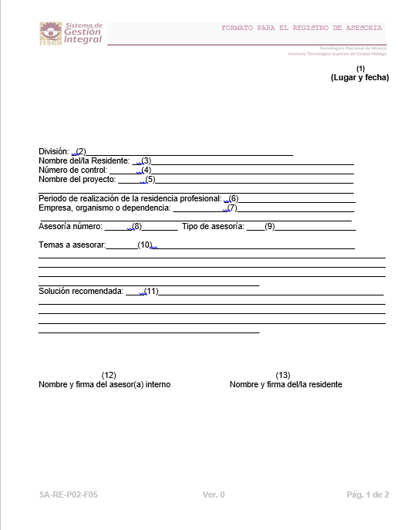
INSTITUTO TECNOLOGICO SUPERIOR DE CIUDAD HIDALGO
8.- El alumno se entrevista con el asesor interno para establecer fechas de revisión, al menos 4 durante toda la residencia. Para su caso serán:
Pendiente .- primera revisión (3 MARZO 2023)
Pendiente.- segunda revisión (31 MARZO 2023)
Pendiente.- tercera revisión (12 MAYO 2023)
Pendiente.- cuarta revisión (6 JUNIO 2023)
Pendiente.- entrega de trabajo final (22 JUNIO 2023 )
Cada que el alumno acuda a revisión deberá llenar el (formato de asesoría) y entregarlo al encargado de residencias y titulaciones

Slide 12
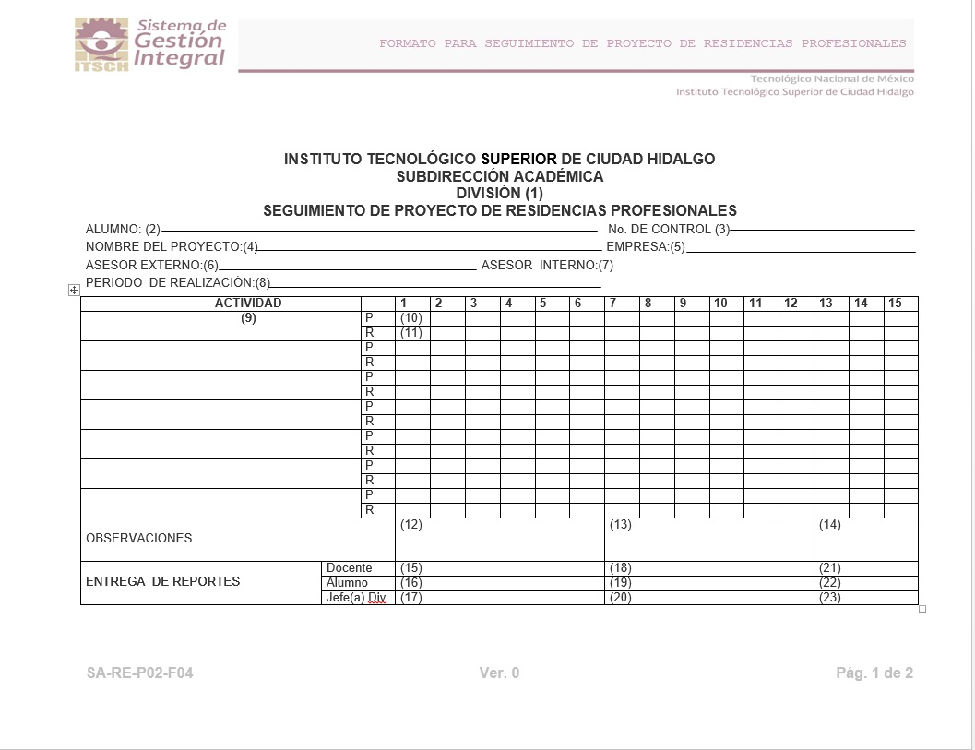
INSTITUTO TECNOLOGICO SUPERIOR DE CIUDAD HIDALGO
9.- El alumno debe de llenar bitácora de las actividades que realiza en la empresa (Ver formato)

Slide 13
INSTITUTO TECNOLOGICO SUPERIOR DE CIUDAD HIDALGO
10.- Una vez terminada la residencia (4-6 meses) el alumno debe de elaborar un proyecto final (Ver requisitos). A mas tardar en la cuarta revisión.
CAPÍTULO | ESTRUCTURA DEL REPORTE DE RESIDENCIA PROFESIONAL
Preliminares | Portada Agradecimientos Resumen Índice
Generalidades del proyecto | Introducción Descripción de la empresa u organización y del puesto o área del trabajo del estudiante. Problemas a resolver, priorizandolos. Objetivos (General y Específicos) Justificación
Marco teórico | Marco Teórico (fundamentos teóricos)
Desarrollo | Procedimiento y descripción
Resultados | Resultados, planos, gráficas, prototipos , manuales, programas, análisis estadísticos, modelos matemáticos, simulaciones, normatividades, regulaciones y restricciones, entre otros. Solo para proyectos que por su naturaleza lo requieran: estudio de mercado, estudio técnico y estudio de económico. Actividades Sociales realizadas en la empresa u organización (si es el caso)
Conlcusiones | Conclusiones de Proyecto, recomendaciones y experiencia personal profesional adquirida.
Competencias desarrolladas | Competencias desarrolladas y/o aplicadas.
Fuentes de información | Fuentes de información.
Anexos | Anexos (carta de autorización por parte de la empresa u organización para la titulación y otros si son necesarios). Registros de Productos (patentes, derechos de autor, compraventa del proyecto , etc).

Slide 14
INSTITUTO TECNOLOGICO SUPERIOR DE CIUDAD HIDALGO
11.- La empresa entrega al alumno carta de terminación, la cual debe de contener el nombre del proyecto, asesor y periodo de estadía en la empresa.
Además la empresa y el asesor interno (asesor del tecnológico) llenará los 3 formatos de evaluación del alumno (ver formatos).
Primer formato se entrega en la 2 revisión (10%)
Segundo formato se entrega en la 4 revisión (10%)
Tercer formato se entrega en la 4 revisión (80%)
A mas tardar el ultimo día en que estarán en la empresa.

Slide 15

INSTITUTO TECNOLOGICO SUPERIOR DE CIUDAD HIDALGO
12.- El alumno entrega en 1 disco su trabajo final revisado, en formato PDF, serigrafiado y en una caja de cd transparente, a la división de Estudios Profesionales con las bitácoras pendientes y carta de terminación de la empresa y terminación del asesor.

Slide 16

INSTITUTO TECNOLOGICO SUPERIOR DE CIUDAD HIDALGO
13.- EL ALUMNO DEBE LLENAR LA ENCUESTA DE SERVICIO DE “RESIDENCIAS” QUE SE ENCUENTRA EN LA PAGINA Y DAR A SU ASESOR EXTERNO, A LLENAR UNA ENCUESTA LA CUAL VA FIRMADA Y SELLADA Y ESTAS ENTREGARLAS A LA PERSONA ENCARGADA DE RESIDENCIAS Y TITULACIONES.
división de estudios emite oficio de acreditación de residencia con la calificación correspondiente.

Slide 17

INSTITUTO TECNOLOGICO SUPERIOR DE CIUDAD HIDALGO
Fin de Residencias.

Slide 18

INSTITUTO TECNOLOGICO SUPERIOR DE CIUDAD HIDALGO
TITULACIÓN

Slide 19
INSTITUTO TECNOLOGICO SUPERIOR DE CIUDAD HIDALGO
OPCIONES DE TITULACIÓN
1.-
Residencia Profesional, Proyecto de Investigación y/o Desarrollo Tecnológico, Proyecto Integrador, Proyecto Productivo, Proyecto de Innovación Tecnológica, Proyecto de Emprendedurismo, Proyecto Integral de Educación Dual, Estancia, Tesis o Tesina.
2.- Examen por áreas del conocimiento (EGEL)
NOTA: Hasta el momento son las opciones autorizadas, en caso de cambios se les avisara con tiempo.

Slide 20
INSTITUTO TECNOLOGICO SUPERIOR DE CIUDAD HIDALGO
TESIS
En caso de elegir esta opción tendrá que hacer una solicitud dirigida al jefe de carrera dicha solicitud deberá de contener:
Nombre del alumno
No control
Tema de la tesis
Dicho tema deberá de ser novedoso y acorde a la especialidad del solicitante.
Dicha solicitud será acompañada de una ante tesis en la que deberá de contener:

Slide 21
INSTITUTO TECNOLOGICO SUPERIOR DE CIUDAD HIDALGO
Portada.
Nombre de la TESIS.
Objetivo general y específico.
Descripción detallada.
Hipótesis.
Cronograma preliminar de las actividades (incluyendo semanas, fechas, cantidad de horas por actividad).
NOTA: La tesis la pueden solicitar al terminar sus residencias profesionales.

Slide 22
INSTITUTO TECNOLOGICO SUPERIOR DE CIUDAD HIDALGO
NOTA: En caso de elegir:
Tesis , Informe técnico de Residencia Profesional, Proyecto de innovación tecnológica, Proyecto de investigación.
1.- Se deben llenar el Formato de Registro de Proyecto, los cuales se encuentran en la página del ITSCH, y entregarlo a la persona encargada de residencias y titulaciones.
2.- Entregar a la persona encargada de residencias y titulaciones
la solicitud de titulación.
3.- Cuando el asesor y los revisores les liberen su proyecto se debe llenar el formato de liberación de proyecto y entregarlo a la persona encargada de residencias y titulaciones

Slide 23
INSTITUTO TECNOLOGICO SUPERIOR DE CIUDAD HIDALGO
EXAMEN EGEL
En el caso de esta opción de titulación la evaluación del alumno es realizada por una institución externa al ITSCH por lo que todos los tramites serán realizados directamente por los alumnos interesados. Para lo que tendrá que entrar y registrarse en la pagina http://www.ceneval.edu.mx/ donde tendrá que ver las fechas y procedimientos para realizar el examen de su area de conocimientos. Dicho examen tiene un costo y lo pueden presentar cuantas veces consideren necesarias. Una vez aprobado dicho examen ya sea con una nota satisfactoria o sobresaliente, podrá realizar el tramite de titulación con su jefe de carrera.

Slide 24

INSTITUTO TECNOLOGICO SUPERIOR DE CIUDAD HIDALGO
FIN DE LA CARRERA.

